Slide 1
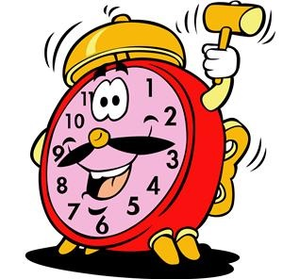
Режим дня школьника
Выполнила ученица 2 «Б» класса
МБОУ Гимназия №5 г.Брянска
Емельяненкова Ксения

Slide 2
Режим дня – это правильное распределение времени на основные жизненные потребности человека, с учетом возраста, состояния здоровья и особенностей личности
Правильно организованный режим дня
· создает интерес к учебной деятельности
· сохраняет здоровье и бодрое настроение
· способствует нормальному развитию ребенка
· создает интерес к творческой деятельности

Slide 3
РЕЖИМ ДНЯ
Время суток, часы | Виды занятий и отдыха
7.20 | подъем
7.30 | зарядка
7.40 | умывание
7.55 | завтрак
8.10 | уход в школу
8.30-13.15 | занятия в школе
13.30 | обед
14.00-15.00 | отдых, игры на свежем воздухе
15.00-16.30 | подготовка домашних заданий
16.30-17.30 | помощь по дому
17.30-19.00 | занятия танцами, прогулка
19.30-21.15 | ужин, свободное время
21.20 | вечерние процедуры
21.30 | сон

Slide 4
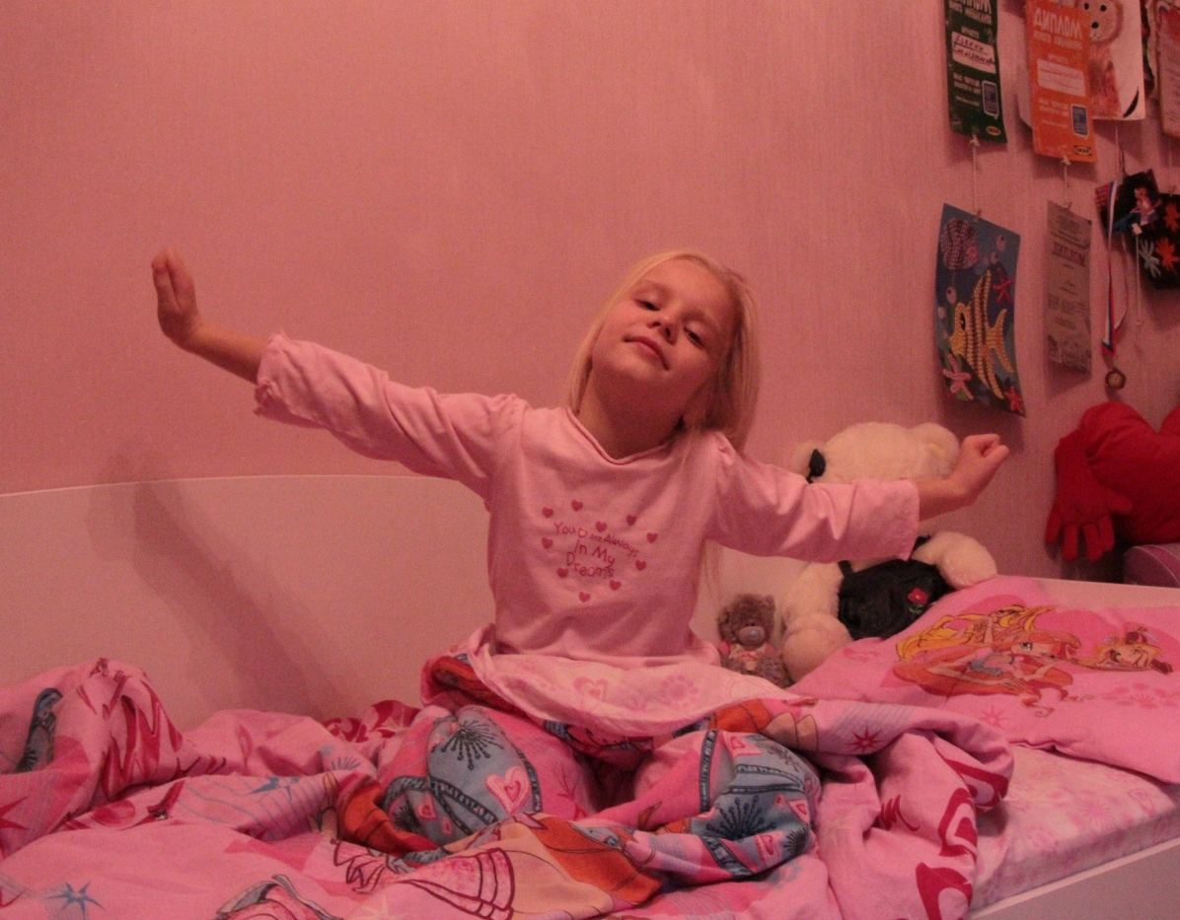
7.20 - подъем
Мне будильник ни к чему, без звоночка встать могу

Slide 5
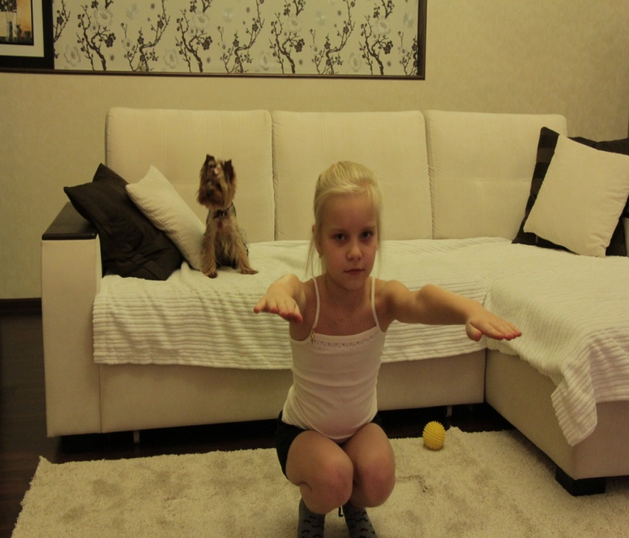
7.40-зарядка
На зарядку мы встаем, очень рано и вдвоем

Slide 6
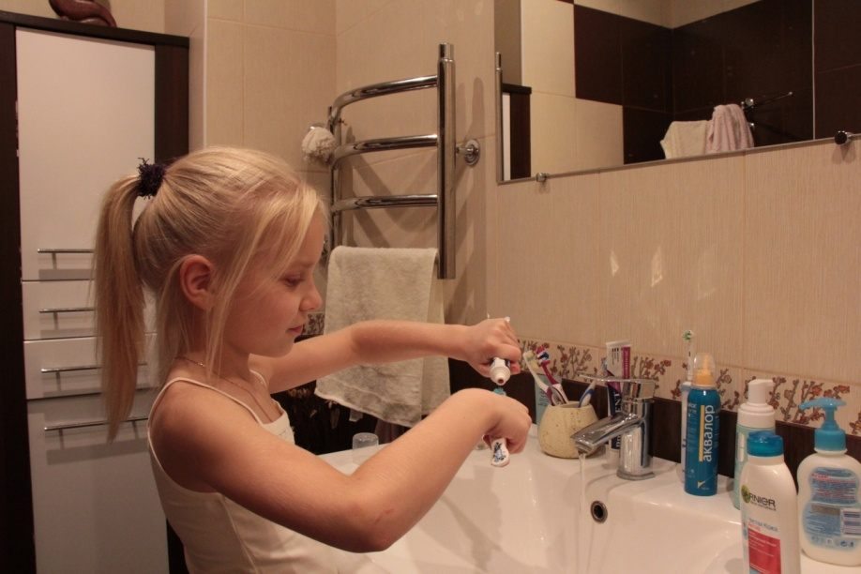
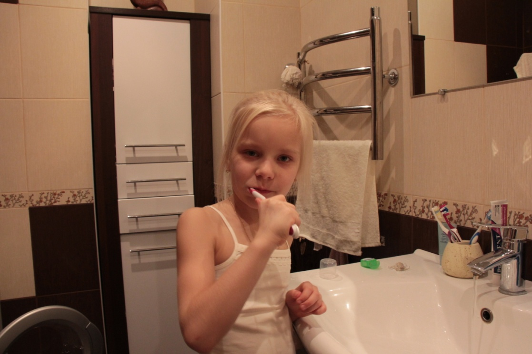
7.40-умывание
Чищу зубы долго, нежно - улыбка будет белоснежной

Slide 7
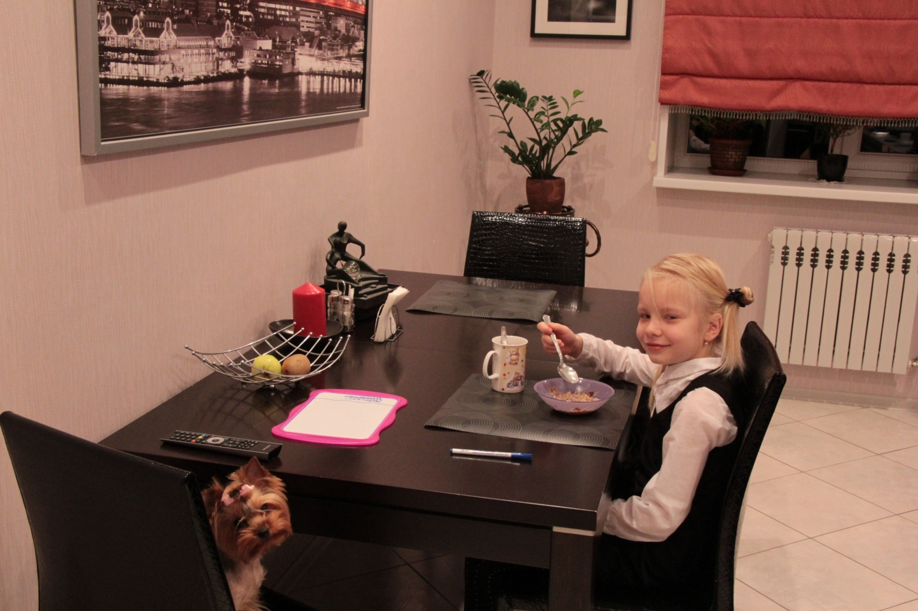
7.55-завтрак
Ранний завтрак – придаст сил, чтобы ранец донести

Slide 8
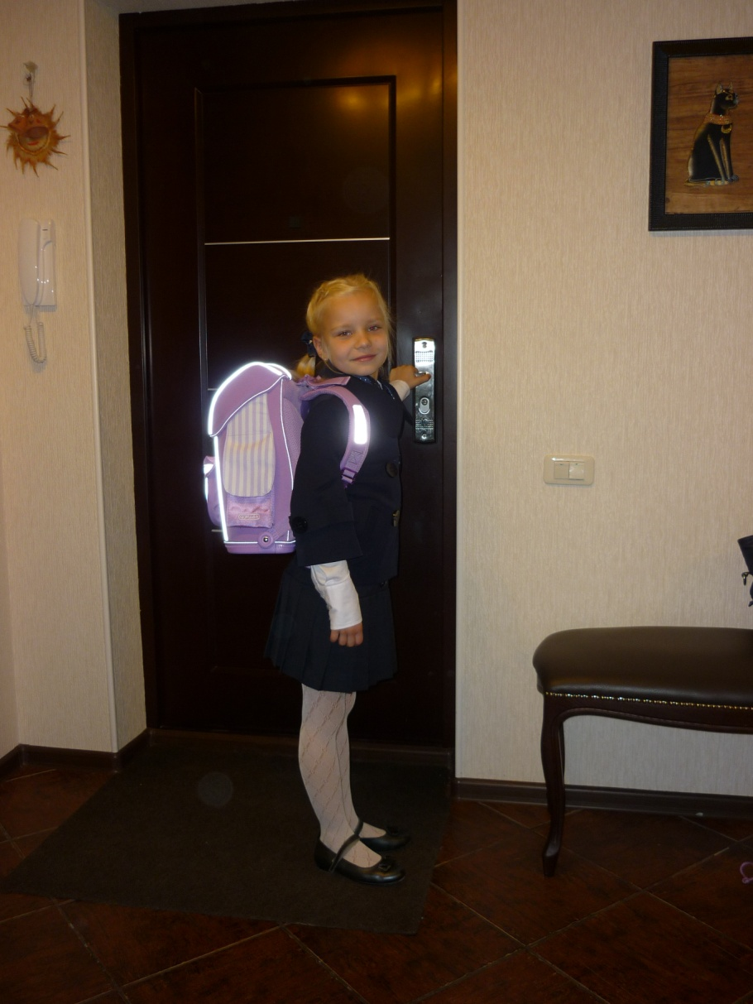
8.10-уход в школу
Мама, папа –до свидания,
побежала я за знаниями

Slide 9
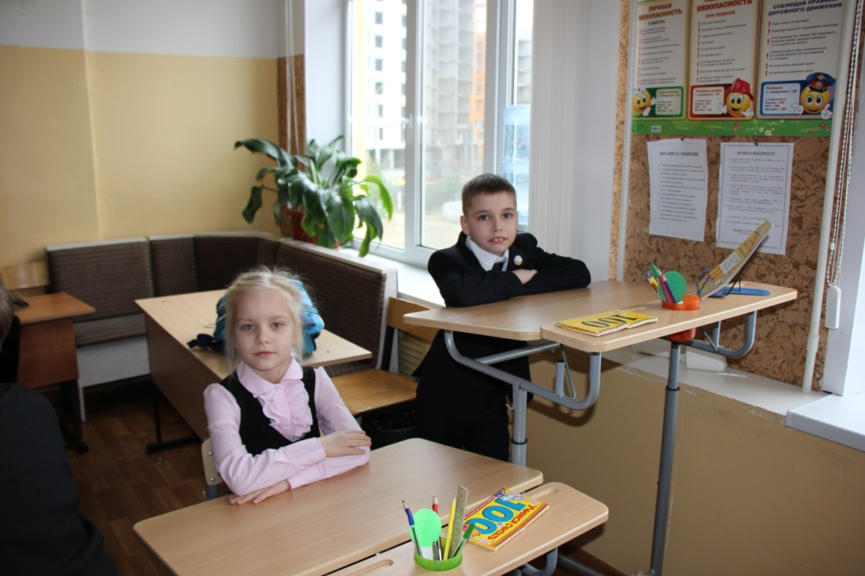
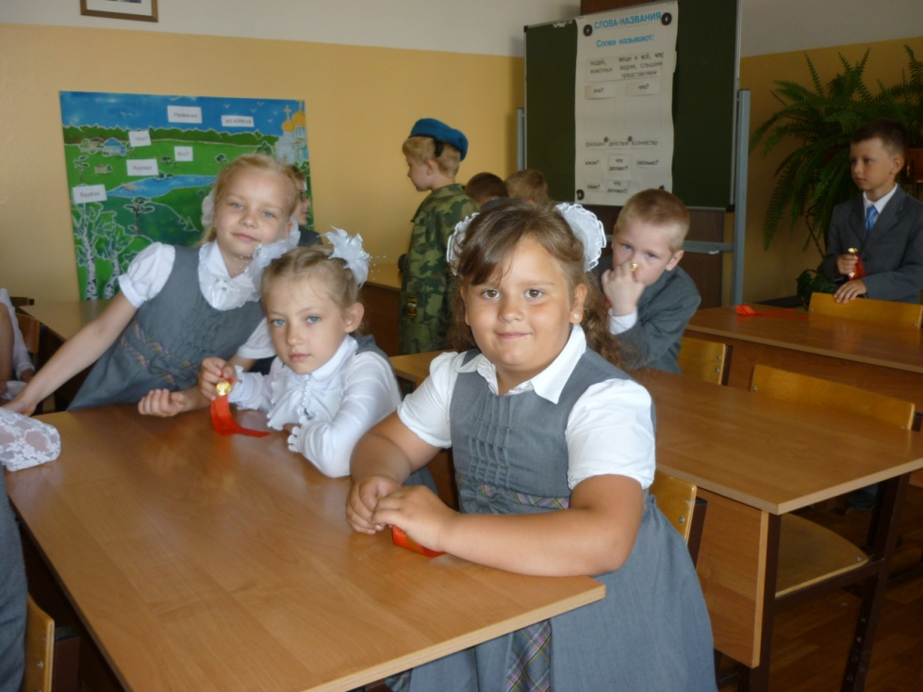
8.30-13.15-занятия в школе
Здравствуй школа! Здравствуй класс!
Ждет учительница нас!

Slide 10
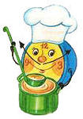
13.30-обед
Завтрак съели,
поучились,
на обед мы запросились

Slide 11
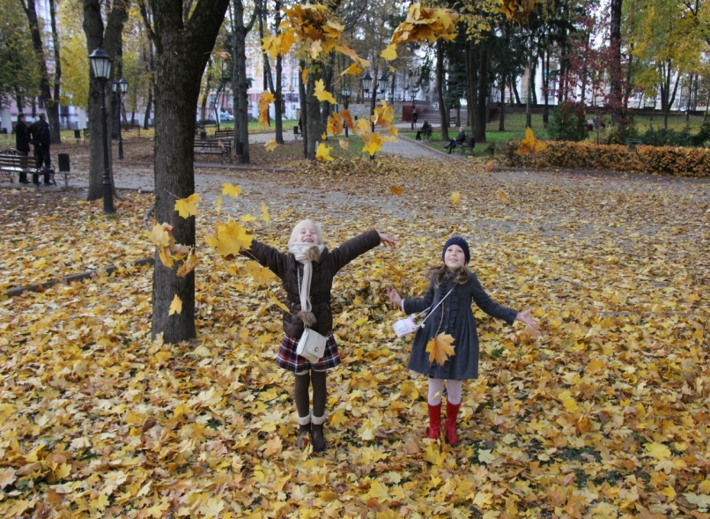
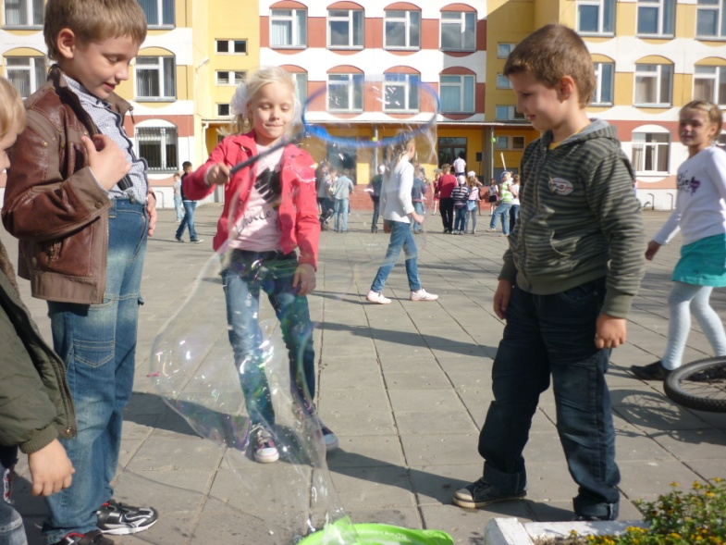
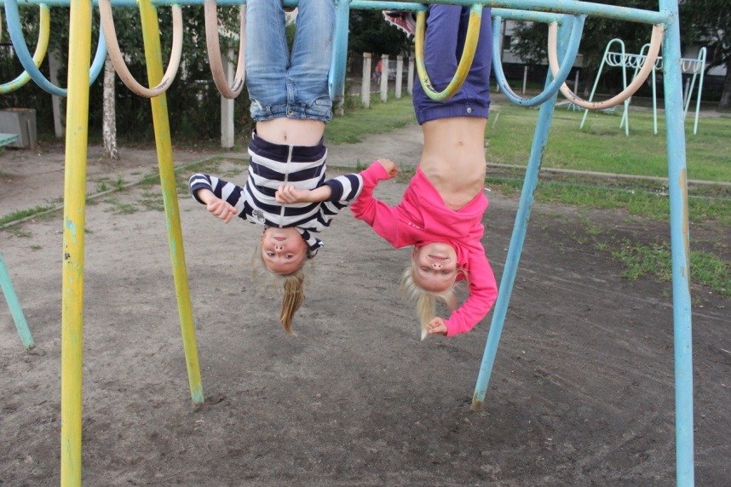
14.00-15.00-отдых, игры на свежем воздухе
Пришла домой уставшая, но некогда лежать, во дворике подружки зовут меня гулять

Slide 12
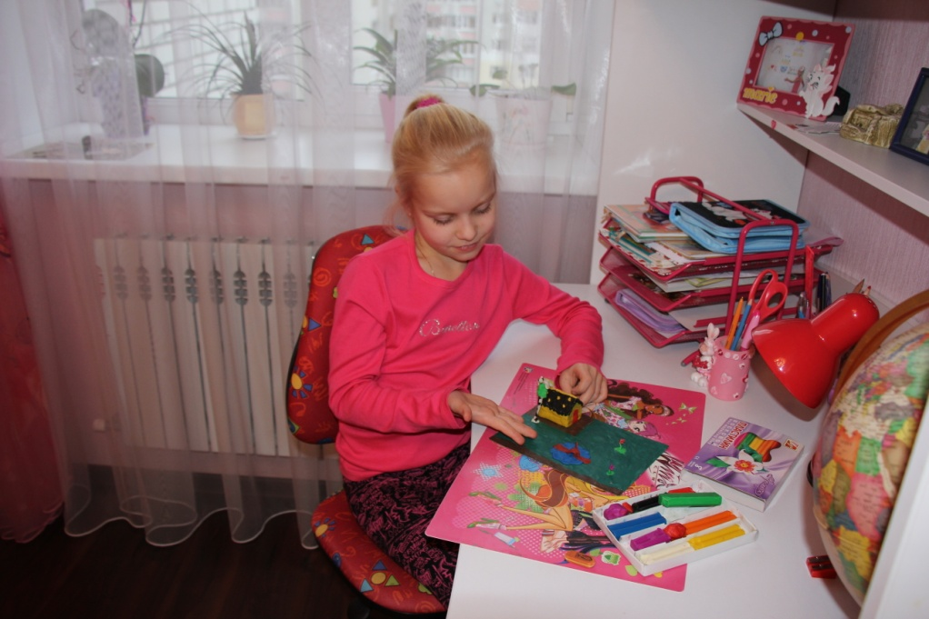
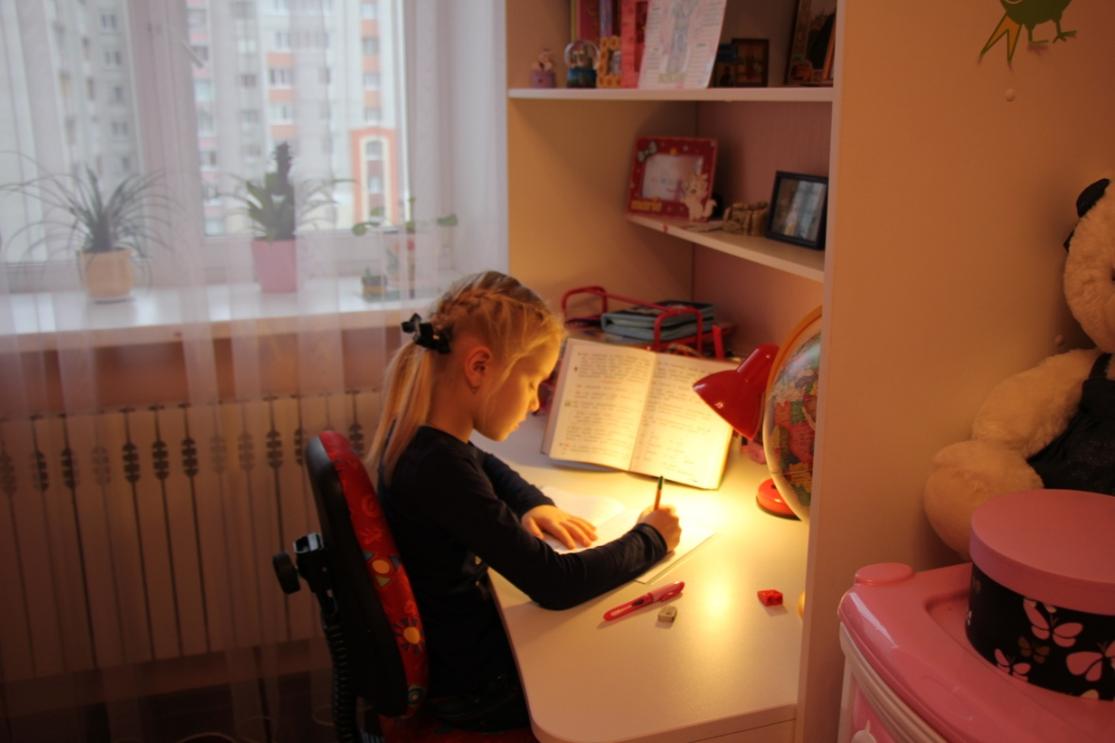
15.00-16.30-подготовка уроков
Подготовка домашних заданий -еще одна кузница знаний

Slide 13
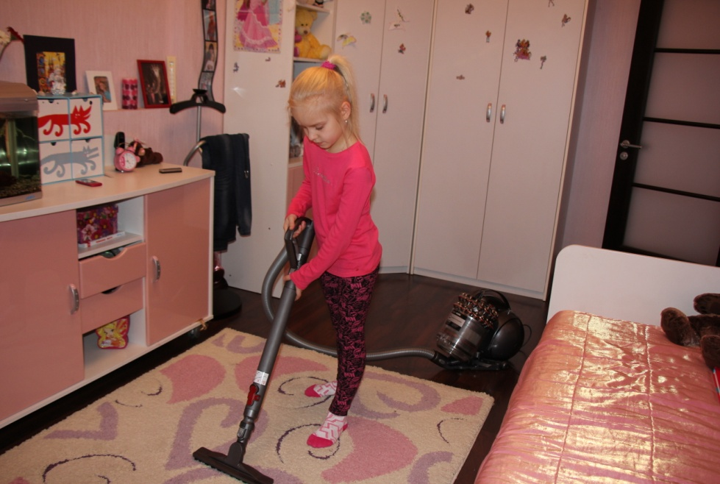
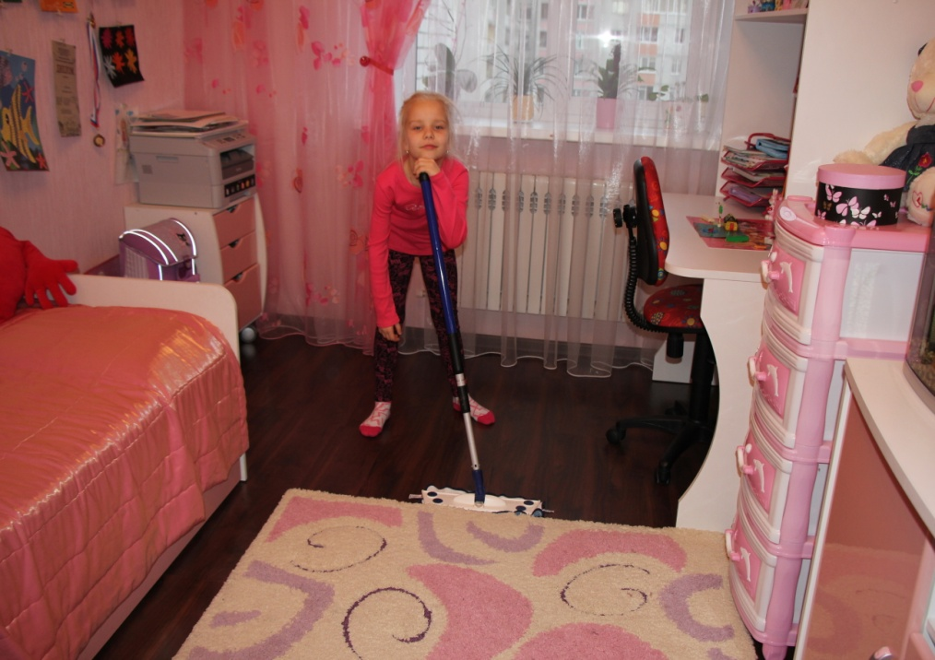
16.30-17.30-помощь по дому
Маме скромно помогу-
за мультфильмы пол протру

Slide 14
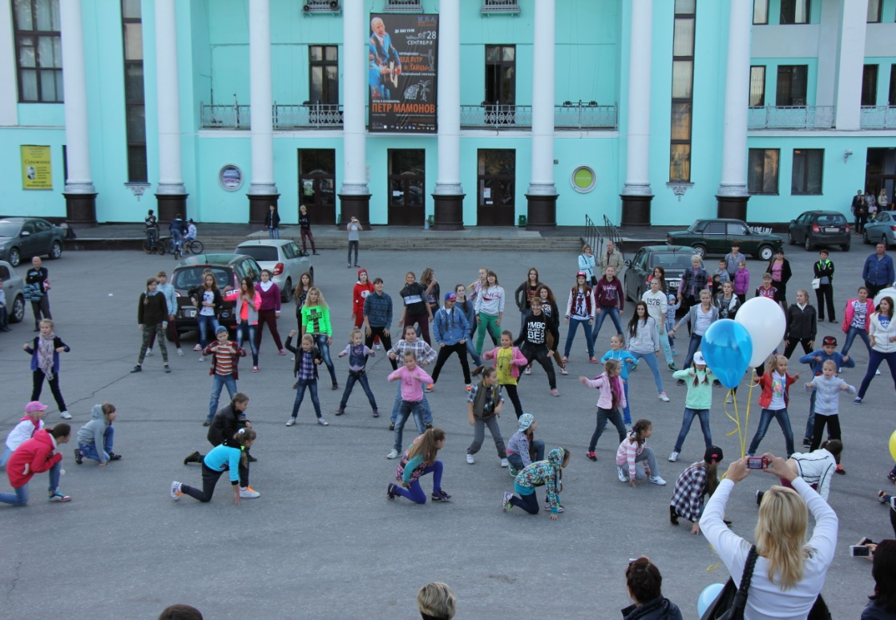
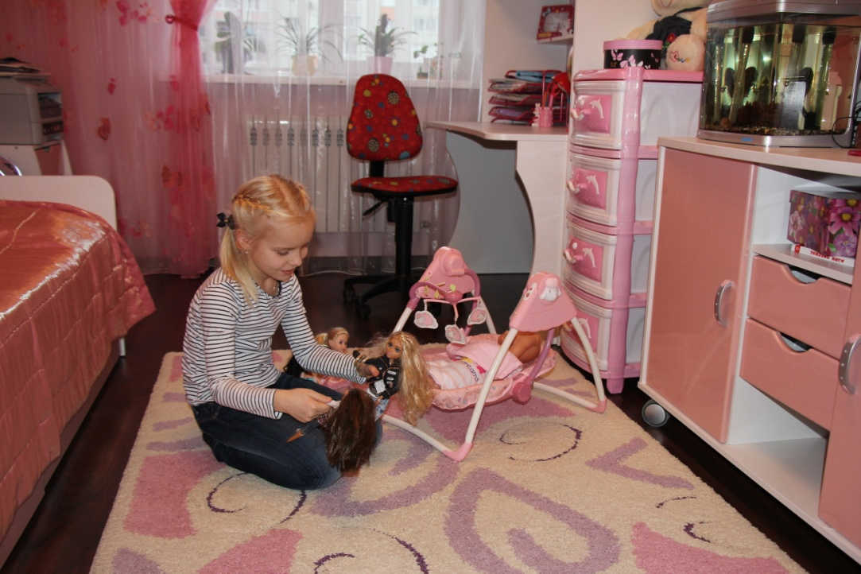
17.30-19.00 –занятия танцами, отдых

Slide 15
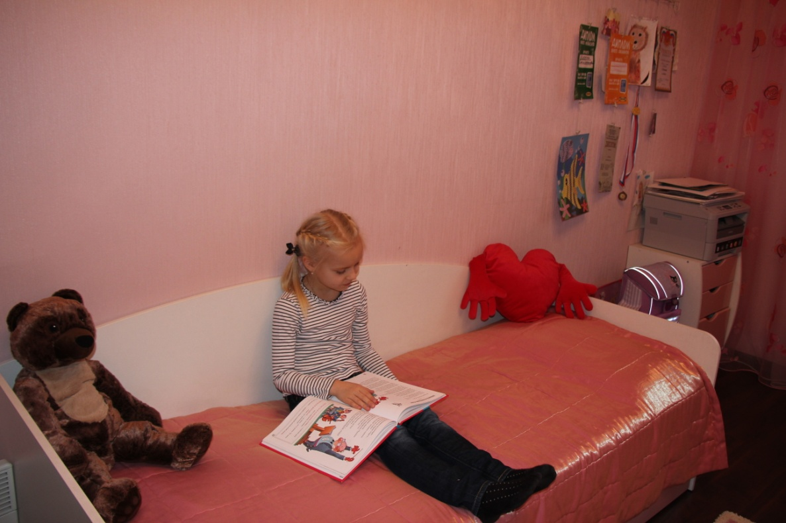
19.30-21.15-ужин, свободное время ужин вкусный мы съедим, телевизор поглядим, или книжку почитаем, или в игры поиграем

Slide 16
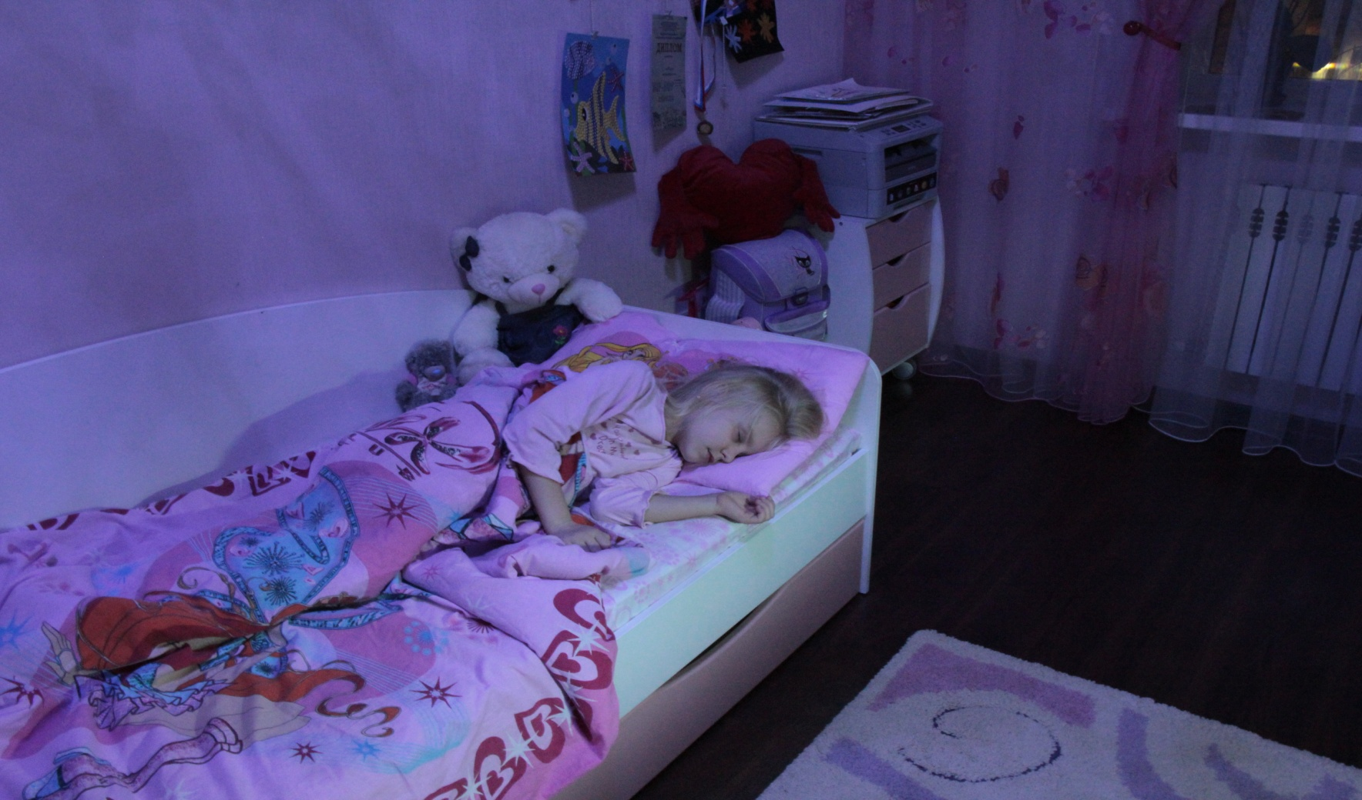
21.20-21.30-вечерние процедуры,сон
Чай попить и спать в кровать, завтра рано мне вставать

Slide 17
СОЗДАЙ СВОЙ РЕЖИМ ДНЯ!

